Slide 1



TỔNG QUAN
QUẢN TRỊ KHÁCH SẠN
Giảng viên: ThS. Lý Liệt Thanh
Thời lượng: 30 tiết

Slide 2
VHU-TỔNG QUAN KHÁCH SẠN

Slide 3
TỔNG QUAN
QUẢN TRỊ KHÁCH SẠN

Slide 4
MỤC TIÊU MÔN HỌC
Cung cấp cho người học những kiến thức chung về cơ cấu tổ chức và phân công lao động trong khách sạn, vai trò và nhiệm vụ của các bộ phận trong khách sạn.
Trang bị kiến thức về quản lý hoạt động của các bộ phận trong khách sạn và mối quan hệ giữa các bộ phận trong khách sạn.
Phát triển việc giao tiếp hiệu quả giữa các bộ phận trong khách sạn và xây dựng mối quan hệ giữa các bộ phận trong khách sạn.
Phát triển kỹ năng phân tích, lập luận, và thuyết trình hiệu quả.

Slide 5
NỘI DUNG CHƯƠNG TRÌNH
Chương 1 | Tổng quan về khách sạn
1.1. | Lịch sử hình thành và phát triển của ngành kinh doanh khách sạn
1.2. | Các khái niệm cơ bản
1.3. | Phân loại và xếp hạng khách sạn
1.4. | Cơ cấu tổ chức của khách sạn
1.5. | Xu hướng phát triển của ngành kinh doanh khách sạn
Chương 2 | Quản lý hoạt động của bộ phận tiền sảnh
2.1. | Vai trò, nhiệm vụ của bộ phận tiền sảnh
2.2. | Cơ cấu tổ chức
2.3. | Mối quan hệ với các bộ phận khác trong khách sạn
2.4. | Tổ chức và quản lý hoạt động của bộ phận tiền sảnh
2.5. | Quản trị doanh thu và một số chỉ tiêu đánh giá hoạt động lưu trú
Chương 3 | Quản lý hoạt động của bộ phận buồng
3.1. | Vai trò và nhiệm vụ của bộ phận buồng
3.2. | Cơ cấu tổ chức của bộ phận buồng
3.3. | Mối quan hệ với các bộ phận khác trong khách sạn
3.4. | Tổ chức và quản lý hoạt động của bộ phận buồng

Slide 6
Chương 4 | Quản lý hoạt động của bộ phận ẩm thực
4.1. | Vai trò, nhiệm vụ của bộ phận ẩm thực trong khách sạn
4.2. | Cơ cấu tổ chức của bộ phận F&B
4.3. | Tổ chức và quản lý hoạt động bộ phận ẩm thực
4.4. | Quản trị doanh thu nhà hàng
Chương 5 | Quản lý dịch vụ bổ sung trong khách sạn
5.1. | Tổng quan về dịch vụ bổ sung trong kinh doanh khách sạn
5.2. | Một số loại hình dịch vụ bổ sung trong khách sạn
Chương 6 | Tổ chức sự kiện trong khách sạn
6.1. | Tổng quan về tổ chức sự kiện trong khách sạn
6.2. | Vai trò của tổ chức sự kiện
6.3. | Các thành phần tham gia trong sự kiện
6.4. | Các thành phần trong ban tổ chức sự kiện
6.5. | Quy trình tổ chức sự kiện trong khách sạn

Slide 7
TÀI LIỆU THAM KHẢO
Tài liệu chính
Phạm Xuân Hậu (chủ biên), (2019), Giáo trình Tổng quan Quản trị khách sạn, NXB. Kinh tế TP. Hồ Chí Minh.
Tài liệu tham khảo
Bài giảng Tổng quan về Quản trị khách sạn (giảng viên cung cấp), Lưu hành nội bộ.

Slide 8
CHƯƠNG 1: TỔNG QUAN VỀ KHÁCH SẠN
MỤC TIÊU BÀI HỌC
Hiểu lịch sử hình thành và phát triển của ngành kinh doanh khách sạn:
Nắm vững các khái niệm cơ bản trong ngành khách sạn:
Hiểu cách phân loại và xếp hạng khách sạn theo tiêu chuẩn Việt Nam.
Biết cách phân loại khách của khách sạn và sự khác biệt giữa các phương pháp phân loại.
Hiểu cơ cấu tổ chức và ý nghĩa kinh doanh của khách sạn:
Nắm bắt các xu hướng phát triển của ngành kinh doanh khách sạn

Slide 9
1. LỊCH SỬ HÌNH THÀNH VÀ PHÁT TRIỂN CỦA NGÀNH KINH DOANH KHÁCH SẠN
Khởi đầu của ngành khách sạn:
  Mesopotamia (khoảng 3000 TCN): Nhà trọ đầu tiên xuất hiện để phục vụ thương nhân.
  Hy Lạp và La Mã cổ đại: Các nhà trọ phục vụ cho các lữ khách và thương nhân trên đường đi.
  Mốc quan trọng: Phát triển hệ thống nhà nghỉ và nhà trọ xung quanh các con đường thương mại lớn.

Slide 10
Thời kỳ trung cổ : Nhà trọ và quán trọ:
  Thế kỷ 5-15: Sự phát triển của nhà trọ và quán trọ ở châu Âu.
  Thành phố lớn: Nhà trọ trở thành nơi nghỉ chân cho người hành hương và thương nhân.
  Mốc quan trọng: Thành lập các hội đồng thương mại và các tổ chức kiểm soát chất lượng dịch vụ.
Thời kỳ phục hưng :
  Thế kỷ 16-17: Khách sạn đầu tiên xuất hiện ở Anh và Pháp.
  Chất lượng dịch vụ: Sự nâng cao trong tiêu chuẩn dịch vụ và tiện nghi.
  Mốc quan trọng: Khách sạn The Grand ở London và Hotel de Henry IV ở Paris.

Slide 11
Thế kỷ 18 và 19 sự bùng nổ của ngành khách sạn:
  Cách mạng công nghiệp: Sự phát triển của các tuyến đường sắt và giao thông vận tải.
  Khách sạn hạng sang: Xuất hiện các khách sạn hạng sang phục vụ cho giới thượng lưu.
  Mốc quan trọng: Khách sạn Ritz-Carlton (1895 ở Pháp ) và Waldorf Astoria (1893 ở New York).
Thế kỷ 20 Phát triển toàn cầu:
  Thế kỷ 20: Ngành khách sạn phát triển mạnh mẽ trên toàn cầu.
  Chuỗi khách sạn: Sự ra đời của các chuỗi khách sạn quốc tế như Hilton, Marriott, InterContinental.
  Mốc quan trọng: Khách sạn Hilton đầu tiên mở cửa tại Texas, Mỹ vào năm 1925.

Slide 12
Thế kỷ 21 : Hiện đại hóa và công nghệ:
  Công nghệ: Sự áp dụng công nghệ trong quản lý và dịch vụ khách sạn (booking online, quản lý bằng phần mềm).
  Xu hướng mới: Khách sạn thông minh, khách sạn xanh và bền vững, cá nhân hóa dịch vụ khách hàng.
  Mốc quan trọng: Sự xuất hiện của các nền tảng đặt phòng trực tuyến như Airbnb, Booking.com.

Slide 13
Thế kỷ 21 : Hiện đại hóa và công nghệ:
Công nghệ thay đổi ngành khách sạn:
Công nghệ trở thành yếu tố cốt lõi trong quản lý và vận hành khách sạn.
Ứng dụng các công cụ như:
  Đặt phòng trực tuyến (booking online)
  Phần mềm quản lý khách sạn (PMS – Property Management System)
  Check-in/check-out tự động
  Chìa khóa điện tử, AI, chatbot,…
Công nghệ giúp nâng cao trải nghiệm khách hàng, đồng thời giảm chi phí vận hành.

Slide 14
Xu hướng mới trong ngành khách sạn:
Khách sạn thông minh (smart hotels):
  Tích hợp Internet of Things (IoT), điều khiển bằng giọng nói, cá nhân hóa phòng theo sở thích của khách.
Khách sạn xanh – bền vững:
  Tiết kiệm năng lượng, sử dụng nguyên liệu thân thiện môi trường, giảm thiểu rác thải nhựa.
Cá nhân hóa dịch vụ khách hàng:
  Dựa trên dữ liệu hành vi, lịch sử lưu trú để cung cấp trải nghiệm “đúng người – đúng nhu cầu”.
Mốc quan trọng – Nền tảng đặt phòng trực tuyến:
Sự xuất hiện và phát triển mạnh mẽ của:
  Airbnb (chia sẻ lưu trú cá nhân, bắt đầu năm 2008)
  Booking.com, Agoda, Expedia,...
Những nền tảng này làm thay đổi mô hình kinh doanh khách sạn truyền thống:
  Người tiêu dùng có nhiều lựa chọn hơn, đặt phòng tiện lợi hơn.
  Tạo áp lực cạnh tranh mạnh mẽ, thúc đẩy các khách sạn phải đổi mới và linh hoạt hơn.

Slide 15
2. CÁC KHÁI NIỆM CƠ BẢN:
  Khái niệm sản phẩm khách sạn:
  Sản phẩm khách sạn không chỉ là dịch vụ lưu trú mà còn bao gồm các dịch vụ đi kèm như ăn uống, giải trí, hội nghị, sự kiện.
Các dịch vụ đi kèm trong sản phẩm khách sạn
Dịch vụ lưu trú: Cung cấp phòng nghỉ cho khách.
Dịch vụ ăn uống: Nhà hàng, quán bar, phục vụ phòng.
Dịch vụ giải trí: Spa, bể bơi, phòng gym, các hoạt động giải trí.
Dịch vụ hội nghị và sự kiện: Phòng họp, tổ chức sự kiện, tiệc cưới.

Slide 16
  Đặc điểm của sản phẩm khách sạn:
1. SẢN PHẨM CỦA KHÁCH SẠN MANG ĐẶC THÙ CỦA SẢN PHẨM DỊCH VỤ
Sản phẩm dịch vụ của khách sạn có tính vô hình, không thể nhìn thấy hay chạm vào trước khi mua. Khách hàng thường dựa vào danh tiếng, đánh giá từ khách hàng khác hoặc các yếu tố bên ngoài để quyết định.
2. SẢN PHẨM ĐƯỢC SẢN XUẤT VÀ TIÊU DÙNG ĐỒNG THỜI
Dịch vụ khách sạn được sản xuất và tiêu dùng cùng một lúc, tức là không có khoảng thời gian giữa việc tạo ra và sử dụng dịch vụ.

Slide 17
3. SỰ THAM GIA CỦA KHÁCH HÀNG TRONG QUÁ TRÌNH TẠO RA DỊCH VỤ : Khách hàng đóng vai trò tích cực trong quá trình cung cấp dịch vụ, ảnh hưởng đến chất lượng và trải nghiệm dịch vụ..
4. SẢN PHẨM CỦA KHÁCH SẠN THƯỜNG ĐƯỢC CUNG CẤP THEO GÓI DỊCH VỤ
Khách sạn thường cung cấp một loạt các dịch vụ kết hợp, từ chỗ ở, ăn uống đến các tiện ích giải trí, tạo nên một gói dịch vụ tổng thể.

Slide 18
3. PHÂN LOẠI VÀ XẾP HẠNG KHÁCH SẠN
CÁCH PHÂN LOẠI KHÁCH CỦA KHÁCH SẠN,
SỰ KHÁC NHAU VỀ CÁCH PHÂN LOẠI
Phân loại theo quy mô
Phân loại theo vị trí địa lý
Phân loại theo thị trường mục tiêu
Phân loại theo mức độ cung ứng dịch vụ
Phân loại theo hình thức sở hữu
Phân loại theo hình thức liên kết

Slide 19
SỰ KHÁC NHAU TRONG CÁCH PHÂN LOẠI:
MỤC TIÊU KINH DOANH: Phân loại theo thị trường mục tiêu giúp xác định đối tượng khách hàng và các dịch vụ cần cung cấp.
VỊ TRÍ: Phân loại theo vị trí địa lý giúp khách sạn tối ưu hóa chiến lược marketing và dịch vụ phù hợp với khách hàng.
TIỆN NGHI VÀ DỊCH VỤ: Phân loại theo mức độ cung ứng dịch vụ giúp khách hàng dễ dàng lựa chọn khách sạn phù hợp với nhu cầu và ngân sách.
HÌNH THỨC SỞ HỮU VÀ LIÊN KẾT: Phân loại này giúp xác định mô hình quản lý và chiến lược kinh doanh của khách sạn.

Slide 20
THỦ TỤC XẾP HẠNG CƠ SỞ LƯU TRÚ DU LỊCH TỪ 1 ĐẾN 5 SAO TẠI VIỆT NAM:
Việc xếp hạng cơ sở lưu trú du lịch tại Việt Nam được thực hiện theo quy định của Tổng cục Du lịch. Các bước thủ tục cơ bản bao gồm:
Nộp hồ sơ đề nghị xếp hạng: Hồ sơ bao gồm đơn đề nghị, giấy phép kinh doanh, sơ đồ mặt bằng và thiết kế nội thất, danh sách trang thiết bị và dịch vụ cung cấp, v.v.
Thẩm định tại chỗ: Cơ quan có thẩm quyền sẽ tiến hành kiểm tra thực tế tại cơ sở lưu trú để đánh giá chất lượng dịch vụ và cơ sở vật chất.
Ra quyết định xếp hạng: Dựa trên kết quả thẩm định, cơ quan chức năng sẽ ra quyết định công nhận và cấp giấy chứng nhận xếp hạng sao cho cơ sở lưu trú.
Công bố xếp hạng: Sau khi có quyết định xếp hạng, cơ sở lưu trú sẽ công bố xếp hạng sao trên các phương tiện truyền thông và trong hoạt động kinh doanh.

Slide 21
NỘI DUNG THẨM ĐỊNH CHI TIẾT NHƯ SAU:
VỊ TRÍ: xây dựng cách bệnh viện, trường học ít nhất 100 mét căn cứ vào ranh giới giữa hai cơ sở; không được nằm trong hoặc liền kề khu vực quốc phòng, an ninh và các mục tiêu cần được bảo vệ theo quy định hiện hành.
THIẾT KẾ KIẾN TRÚC: phù hợp với yêu cầu kinh doanh, các khu vực dịch vụ được bố trí hợp lý, thuận tiện
HỆ THỐNG ĐIỆN: độ chiếu sáng đảm bảo theo yêu cầu của từng khu vực; đèn cấp cứu để đề phòng khi có sự cố xảy ra; cung cấp điện đầy đủ 24/24 giờ cho sinh hoạt và phục vụ.
HỆ THỐNG NƯỚC: nước đủ cho sinh hoạt và phòng cháy, chữa cháy 24/24 giờ; cấp nước nóng: 24/24 giờ; hệ thống xử lý nước thải và chất thải, đảm bảo tiêu chuẩn về vệ sinh môi trường.
TRANG THIẾT BỊ PHÒNG CHÁY, CHỮA CHÁY: Có hệ thống báo cứu hỏa và phương tiện phòng cháy, chữa cháy.
PHÒNG VỆ SINH CÔNG CỘNG: có trang bị máy hơ tay, hoặc khăn tay, giấy lau tay.
DỊCH VỤ VÀ MỨC ĐỘ PHỤC VỤ:
Các dịch vụ được quy định theo từng hạng khách sạn và phải luôn sẵn sàng phục vụ.

Slide 22
VỀ NGHIỆP VỤ: những người quản lý khách sạn và nhân viên phục vụ phải qua đào tạo và bố trí theo đúng nghiệp vụ chuyên môn.
VỀ SỨC KHỎE: những nhân viên phục vụ phải qua kiểm tra sức khỏe (có GCN).
VỀ TRANG PHỤC: những người quản lý khách sạn và nhân viên phục vụ phải mặc đồng phục đúng theo quy định của khách sạn đối với từng chức danh và từng bộ phận dịch vụ trong thời gian làm việc tại khách sạn.
VỆ SINH MÔI TRƯỜNG, cảnh quan xung quanh khách sạn.
VỆ SINH CÁC KHU VỰC trong khách sạn.
VỆ SINH TRANG THIẾT BỊ, dụng cụ phục vụ khách.
VỆ SINH THỰC PHẨM.
VỆ SINH CÁ NHÂN (đối với nhân viên phục vụ).

Slide 23
YÊU CẦU CHUNG ĐỂ XẾP HẠNG KHÁCH SẠN THEO TIÊU CHUẨN XẾP HẠNG KHÁCH SẠN VIỆT NAM (TCVN 4391:2015):
Cơ sở vật chất:
  Quy mô và chất lượng phòng ngủ, nhà hàng, khu vực công cộng.
  Trang thiết bị và tiện ích hiện đại như điều hòa, tv, internet.
Dịch vụ:
  Dịch vụ lễ tân, buồng phòng, ẩm thực, và dịch vụ hỗ trợ khác.
  Khả năng phục vụ và đáp ứng yêu cầu của khách hàng.
Nhân viên:
  Trình độ chuyên môn và kỹ năng giao tiếp của đội ngũ nhân viên.
  Chất lượng dịch vụ khách hàng.
An ninh và an toàn: Hệ thống an ninh, phòng cháy chữa cháy và các biện pháp đảm bảo an toàn cho khách hàng.
Quản lý và vận hành:
  Hiệu quả trong quản lý và vận hành KS
  Chính sách bảo vệ môi trường và phát triển bền vững.

Slide 24
4. CƠ CẤU TỔ CHỨC CỦA KHÁCH SẠN
4.1. ĐẶC ĐIỂM KINH DOANH KHÁCH SẠN
PHỤ THUỘC VÀO TÀI NGUYÊN DU LỊCH
ĐÒI HỎI DUNG LƯỢNG VỐN ĐẦU TƯ LỚN
ĐÒI HỎI DUNG LƯỢNG LAO ĐỘNG TRỰC TIẾP TƯƠNG ĐỐI LỚN
MANG TÍNH CHU KỲ VÀ THỜI VỤ
CÓ TÍNH TỔNG HỢP CAO
ĐỐI TƯỢNG KHÁCH HÀNG ĐA DẠNG

Slide 25
4.2. PHÂN TÍCH Ý NGHĨA KINH DOANH KHÁCH SẠN
Cơ sở vật chất kỹ thuật của khách sạn giữ vị trí quan trọng của ngành du lịch
Phát triển kinh doanh khách sạn góp phần khai thác các tài nguyên du lịch và góp phần thúc đẩy kinh tế địa phương phát triển
Sự phát triển kinh doanh khách sạn thúc đẩy các ngành kinh tế và góp phần thúc đẩy tăng trưởng GDP
Kinh doanh khách sạn còn tạo điều kiện thuận lợi cho sự gặp gỡ giao lưu giữa mọi người từ mọi nơi, mọi quốc gia khác nhau trên thế giới. Điều này làm tăng ý nghĩa vì mục đích hòa bình hữu nghị và tính đại đoàn kết giữa các dân tộc

Slide 26
4.3. CÁC LĨNH VỰC KINH DOANH TRONG KHÁCH SẠN
KINH DOANH LƯU TRÚ KINH DOANH DỊCH VỤ BỔ SUNG KINH DOANH ĂN UỐNG:

Slide 27
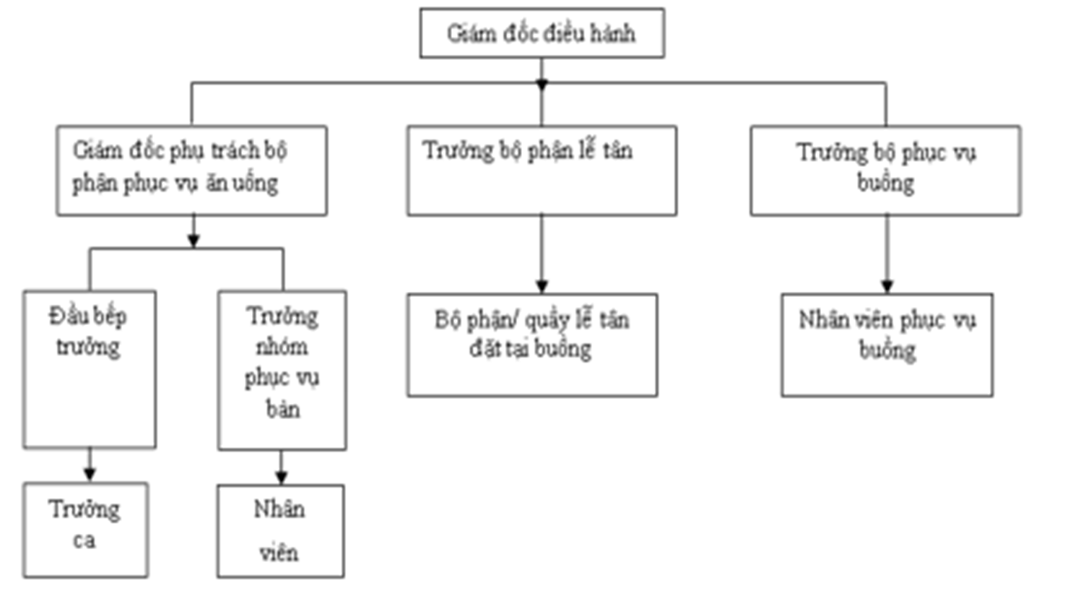
4.4. CƠ CẤU TỔ CHỨC CỦA KHÁCH SẠN
KHÁCH SẠN CÓ QUY MÔ NHỎ
Giám đốc điều hành: Đứng đầu tổ chức, quản lý hoạt động chung của khách sạn.
Giám đốc phụ trách bộ phận phục vụ ăn uống: Quản lý các hoạt động liên quan đến ẩm thực bao gồm đầu bếp trưởng, trưởng nhóm phục vụ bàn và nhân viên.
Trưởng bộ phận lễ tân: Quản lý hoạt động của bộ phận lễ tân và quầy lễ tân đặt tại buồng.
Trưởng bộ phục vụ buồng: Quản lý các nhân viên phục vụ buồng và đảm bảo vệ sinh và sắp xếp phòng cho khách.

Slide 28
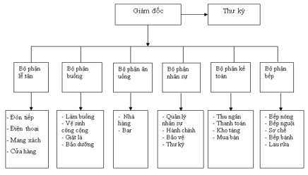
KHÁCH SẠN CÓ QUY MÔ VỪA
Giám đốc: Là người đứng đầu, có trách nhiệm quản lý toàn bộ hoạt động của khách sạn,
Thư ký: Hỗ trợ giám đốc trong việc quản lý thông tin, tài liệu và các công việc hành chính khác.
Bộ phận lễ tân: Chịu trách nhiệm tiếp đón khách, quản lý đặt phòng, giải quyết các yêu cầu của khách và cung cấp thông tin khi cần
Bộ phận buồng: Đảm bảo rằng các phòng khách luôn sạch sẽ và được bảo trì tốt.
Bộ phận ăn uống: Quản lý nhà hàng và quầy bar, cung cấp dịch vụ ăn uống cho khách.
Bộ phận nhân sự: Quản lý nguồn nhân lực, tuyển dụng, đào tạo và phát triển nhân viên,
Bộ phận kế toán: Chịu trách nhiệm về tài chính, bao gồm thu chi, lập báo cáo tài chính và quản lý ngân sách.
Bộ phận bếp: Chịu trách nhiệm chế biến món ăn, đảm bảo chất lượng và an toàn thực phẩm.

Slide 29
Bộ phận ăn uống: Quản lý nhà hàng và quầy bar, cung cấp dịch vụ ăn uống cho khách.
Bộ phận nhân sự: Quản lý nguồn nhân lực, tuyển dụng, đào tạo và phát triển nhân viên,
Bộ phận kế toán: Chịu trách nhiệm về tài chính, bao gồm thu chi, lập báo cáo tài chính và quản lý ngân sách.
Bộ phận bếp: Chịu trách nhiệm chế biến món ăn, đảm bảo chất lượng và an toàn thực phẩm.

Slide 30
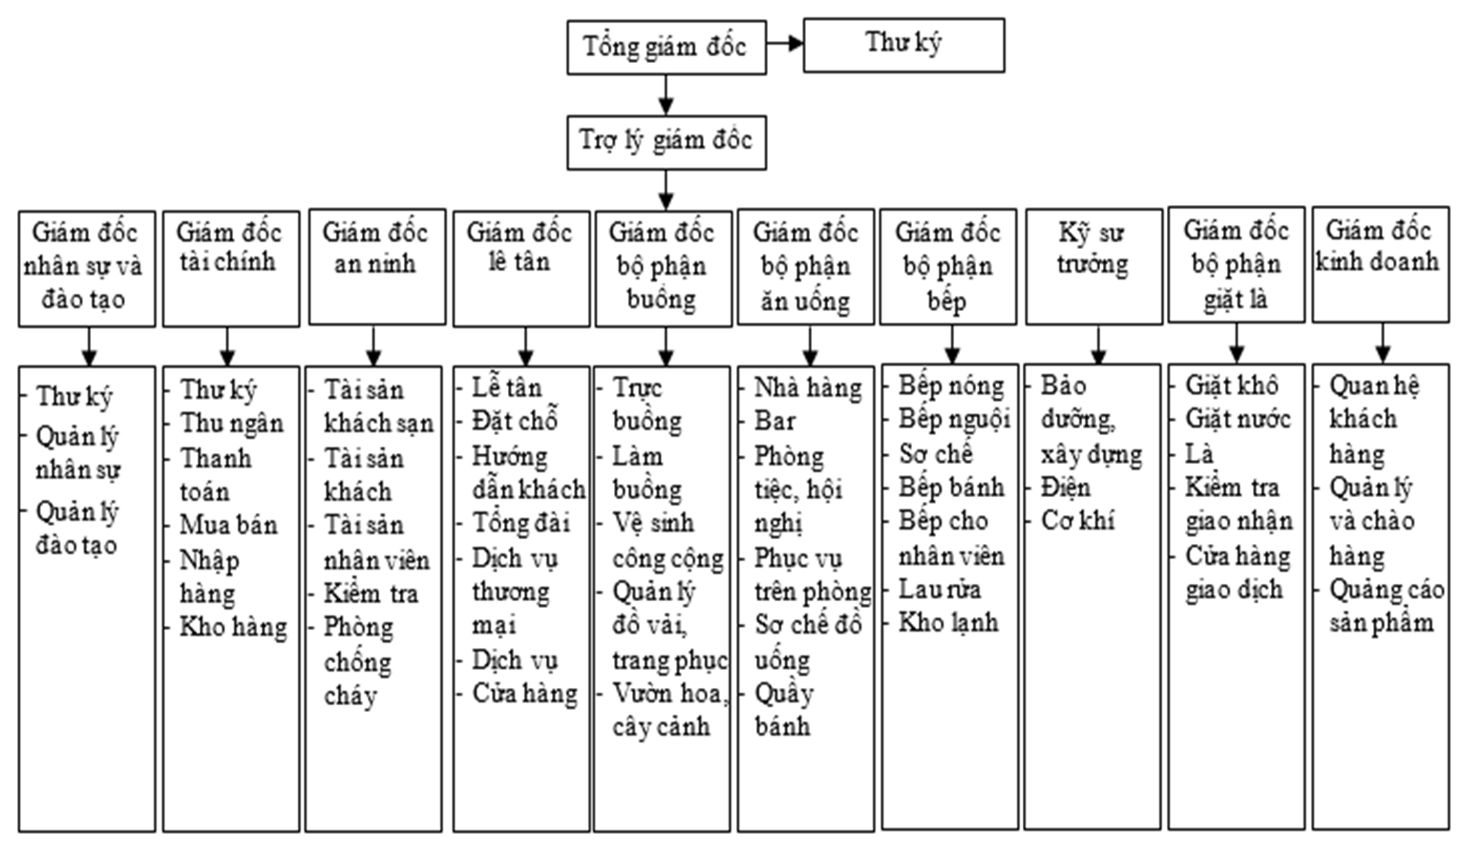
KHÁCH SẠN CÓ QUY MÔ LỚN

Slide 31
Tổng Giám Đốc: Là người đứng đầu khách sạn, có trách nhiệm quản lý toàn bộ hoạt động
Thư Ký: Hỗ trợ Tổng Giám Đốc trong việc quản lý thông tin, tài liệu và các công việc hành chính.
Trợ lý Giám Đốc: Hỗ trợ Tổng Giám Đốc trong quản lý hàng ngày và điều phối giữa các bộ phận.
Giám Đốc Tài Chính: Chịu trách nhiệm về các vấn đề tài chính, lập ngân sách, báo cáo tài chính và quản lý chi phí.
Giám Đốc An Ninh: Đảm bảo an toàn cho khách và tài sản của khách sạn, quản lý các vấn đề liên quan đến an ninh.
Giám Đốc Bộ Phận Buồng: Quản lý bộ phận buồng, đảm bảo các phòng luôn sạch sẽ và được bảo trì tốt.
Giám Đốc Bộ Phận Lễ Tân: Chịu trách nhiệm về việc tiếp đón khách, quản lý đặt phòng và giải quyết các yêu cầu của khách.
Giám Đốc Bộ Phận Nhà Hàng: Quản lý hoạt động của nhà hàng, quầy bar, đảm bảo chất lượng dịch vụ ăn uống.
Giám Đốc Bộ Phận Bếp: Chịu trách nhiệm về chế biến món ăn, quản lý nhân viên bếp và đảm bảo an toàn thực phẩm.
Kỹ Sư Trưởng: Quản lý các vấn đề kỹ thuật, bảo trì cơ sở vật chất và thiết bị trong khách sạn.
Bộ Phận Kinh Doanh: Chịu trách nhiệm về marketing, phát triển khách hàng và quản lý các mối quan hệ với khách hàng.

Slide 32
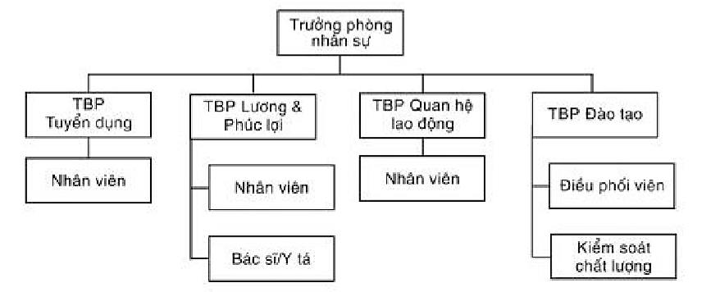
4.5. BỘ PHẬN NHÂN SỰ TRONG KHÁCH SẠN
Sơ đồ tổ chức
Chức năng, nhiệm vụ của bộ phận nhân sự trong khách sạn
Xác định mô hình tổ chức bộ máy của khách sạn
Xác định định biên lao động ở các bộ phận trong khách sạn
Tham mưu, thực hiện việc tuyển dụng nhân sự
Duy trì, đào tạo và phát triển nguồn nhân lực trong khách sạn
Phối hợp với các bộ phận khác xây dựng chức trách cho từng chức danh, quy định chuẩn hóa
Tổ chức điều chuyển nhân lực, đào tạo và phát triển đội ngũ nhân viên.
Thực hiện các công tác về quan hệ lao động, lương, thưởng, phụ cấp, phúc lợi
Bảo vệ quyền lợi và an toàn lao động cho nhân viên
Quy định chế độ và thực hiện đánh giá công việc
Đề ra và chấp hành chế độ quản lý người lao động

Slide 33
5. XU HƯỚNG PHÁT TRIỂN CỦA NGÀNH KINH DOANH KHÁCH SẠN
Công nghệ và các ứng dụng mới: Việc áp dụng công nghệ trong quản lý và vận hành khách sạn giúp nâng cao hiệu quả và cải thiện trải nghiệm khách hàng. Các ứng dụng như check-in tự động và hệ thống quản lý thông minh trở nên phổ biến.
Sự cạnh tranh giữa các khách sạn: Các khách sạn đang tìm cách khác biệt hóa dịch vụ của mình để thu hút khách hàng, đặc biệt trong bối cảnh cạnh tranh ngày càng tăng từ các hình thức lưu trú mới.
Xu hướng du lịch bền vững: Ngành công nghiệp này đang chuyển hướng sang các hoạt động bền vững như sử dụng năng lượng xanh, chính sách tái chế nghiêm ngặt và cung cấp dịch vụ thân thiện với môi trường.
Sự cạnh tranh từ các loại hình lưu trú mới: Các nền tảng như Airbnb đang thách thức truyền thống của ngành khách sạn bằng cách cung cấp các lựa chọn lưu trú linh hoạt và đa dạng hơn.

Slide 34
Ví dụ :
Khách sạn Hilton đã triển khai hệ thống "Digital Key" cho phép khách hàng sử dụng điện thoại thông minh để mở phòng, đặt phòng, và check-in mà không cần đến quầy lễ tân.
Khách sạn Marriott đã mở rộng dịch vụ cộng đồng Marriott Bonvoy, tạo điều kiện thuận lợi cho khách hàng tích điểm thưởng và đặt phòng trên toàn hệ thống.
Khách sạn Hyatt đã chủ động sử dụng các nguồn năng lượng tái tạo và giảm thiểu lượng rác thải nhựa, đồng thời nâng cao nhận thức về bảo vệ môi trường thông qua các chương trình giáo dục cho khách hàng.
Airbnb đã tạo ra một xu hướng mới trong ngành lưu trú bằng cách cung cấp những lựa chọn đa dạng từ căn hộ đơn giản đến biệt thự sang trọng, phục vụ cho nhu cầu cá nhân hóa cao của khách hàng.

Slide 35
Tổng kết bài:
Lịch sử hình thành và phát triển: Khách sạn đã phát triển từ những nơi lưu trú đơn giản thành những tổ chức phức tạp, cung cấp đa dạng dịch vụ và tiện nghi cho khách hàng.
Các khái niệm cơ bản: Hiểu rõ về định nghĩa khách sạn, các loại hình khách sạn, và những dịch vụ cơ bản mà một khách sạn cần cung cấp.
Phân loại và xếp hạng: Khách sạn được phân loại theo quy mô, vị trí địa lý, thị trường mục tiêu, mức độ cung ứng dịch vụ, hình thức sở hữu, và liên kết. Xếp hạng khách sạn thường dựa vào tiêu chuẩn chất lượng dịch vụ và tiện nghi.
Cơ cấu tổ chức: Cơ cấu tổ chức khách sạn thường bao gồm nhiều bộ phận chức năng như tiền sảnh, buồng phòng, ẩm thực, và quản lý. Mỗi bộ phận có vai trò quan trọng trong việc đảm bảo vận hành suôn sẻ và hiệu quả.
Xu hướng phát triển: Ngành khách sạn đang chứng kiến sự thay đổi với việc áp dụng công nghệ mới, chú trọng vào trải nghiệm khách hàng, và xu hướng bền vững để đáp ứng nhu cầu ngày càng cao của khách hàng.

Slide 36


